Slide 1
Gif to mp4 변환 웹사이트 (https://github.com/computerphilosopher/MillenniumFilecon)
신입 개발자 지망 박범수

Slide 2
프로그램 개요
Gif는 인터넷 유머 자료에 널리 쓰이는 형식이지만 용량이 너무 크다는 단점이 있음.
모바일 환경에서 웹을 보는 사람이 늘어나면서 데이터를 적게 쓰는 것을 선호하는 사람이 늘어났으므로 용량을 줄일 수 있는 동영상 변환기를 기획하게 됨.

Slide 3
사용 기술
웹서버 : Django(python3)
약간의 html
Moviepy(파일 변환을 위한 오픈소스 패키지)

Slide 4
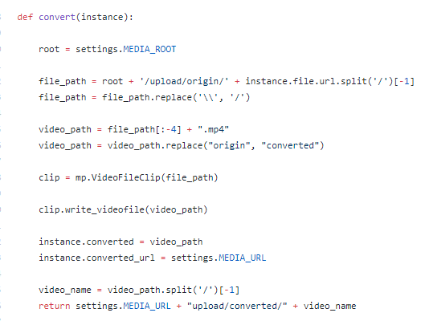
변환 코드
Moviepy를 이용해 파일을 변환하고, 사용자가 업로드한 파일의 확장자를 제외한 이름과 같은 이름으로 저장함.

Slide 5
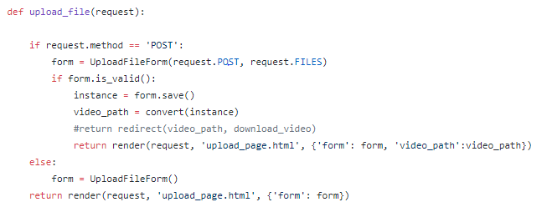
파일 업로드 코드
http POST 요청을 인식해 파일을 서버에 저장함.

Slide 6
완성된 사이트
http://computerphilosopher.pythonanywhere.com/
읽어주셔서 감사합니다.

